Slide 1
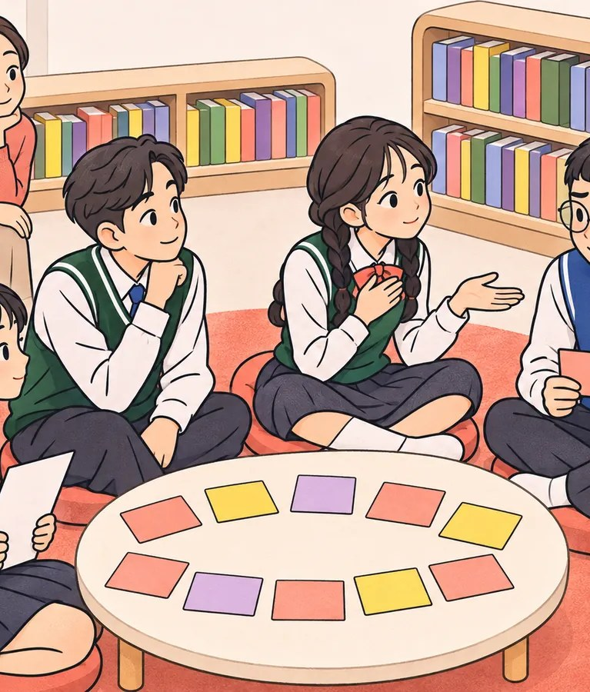
대인관계
중2 · 공감하기
공감을 표현하는 방법 탐색하기
친구가 힘들 때 '힘내'라는 말 말고, 진짜 공감을 표현하려면 어떻게 해야 할까?
[9사회정서02-01] · 45분

Slide 2
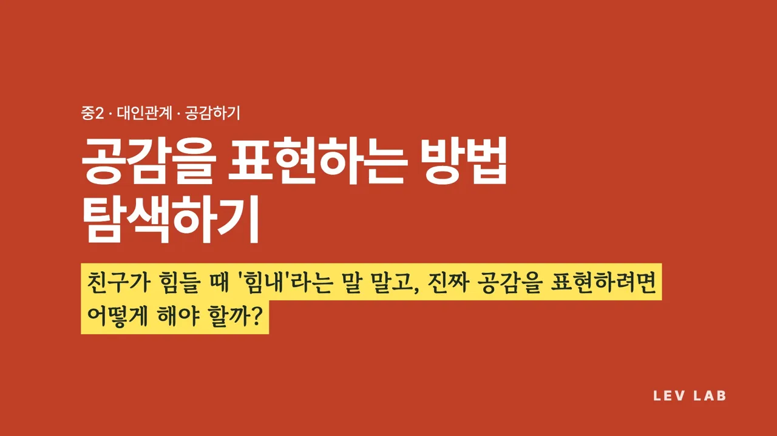
중2 · 대인관계 · 공감을 표현하는 방법 탐색하기
2 / 15
영상을 누르면 재생돼요 · 소리를 켜 주세요
Notes:
약 25초. 소리를 켜고 틀어 주세요. 끝나면 핵심 질문을 함께 읽습니다.

Slide 3
중2 · 대인관계 · 공감을 표현하는 방법 탐색하기
오늘의 질문
친구가 힘들 때 '힘내'라는 말 말고, 진짜 공감을 표현하려면 어떻게 해야 할까?
3 / 15
Notes:
‘힘내’가 나쁜 말이라는 수업이 아니라고 먼저 말해 둡니다. ‘이 교실에는 틀린 감정이 없다’로 수업을 엽니다.

Slide 4
중2 · 대인관계 · 공감을 표현하는 방법 탐색하기
이 시간이 끝나면
1
공감하는 말과 동정에 가까운 말의 차이를 구분할 수 있어요.
2
‘감정 반영 + 욕구 확인’ 공감 공식으로 말해 볼 수 있어요.
3
나만의 공감 문장 다섯 개를 만들 수 있어요.
4 / 15

Slide 5
중2 · 대인관계 · 공감을 표현하는 방법 탐색하기
오늘의 여정 45분
도입
5분
이해하기
10분
연습하기
15분
적용하기
10분
정리
5분
나에게 힘이 된 말
동정과 공감, 공감 공식
상황 카드 역할극
나만의 공감 사전
이번 주 한 번 써 보기
5 / 15

Slide 6
중2 · 대인관계 · 공감을 표현하는 방법 탐색하기
도입 5분
들어서 가장 힘이 됐던 말
“누군가에게 들었던, 힘이 된 말 한 줄은?”
“모인 말들에 자주 나오는 단어는 무엇인가요?”
“‘힘내’ 같은 말은 많나요, 적나요?”
“마음에 남은 말들의 공통점은 무엇일까요?”
6 / 15
Notes:
멘티미터 대신 수업방 모으기 벽으로 익명 수집합니다. 기기가 없으면 포스트잇에 써서 칠판에 붙입니다. 누가 한 말인지, 어떤 일 때문이었는지는 묻지 않습니다. 원하는 학생 1~2명만 배경을 나눕니다. 읽다가 울컥하는 학생이 있으면 그대로 존중하고 잠시 기다려 줍니다.
발문: 누군가에게 들었던, 힘이 된 말 한 줄은? / 모인 말들에 자주 나오는 단어는 무엇인가요? / ‘힘내’ 같은 말은 많나요, 적나요? / 마음에 남은 말들의 공통점은 무엇일까요?
시간: 5분

Slide 7
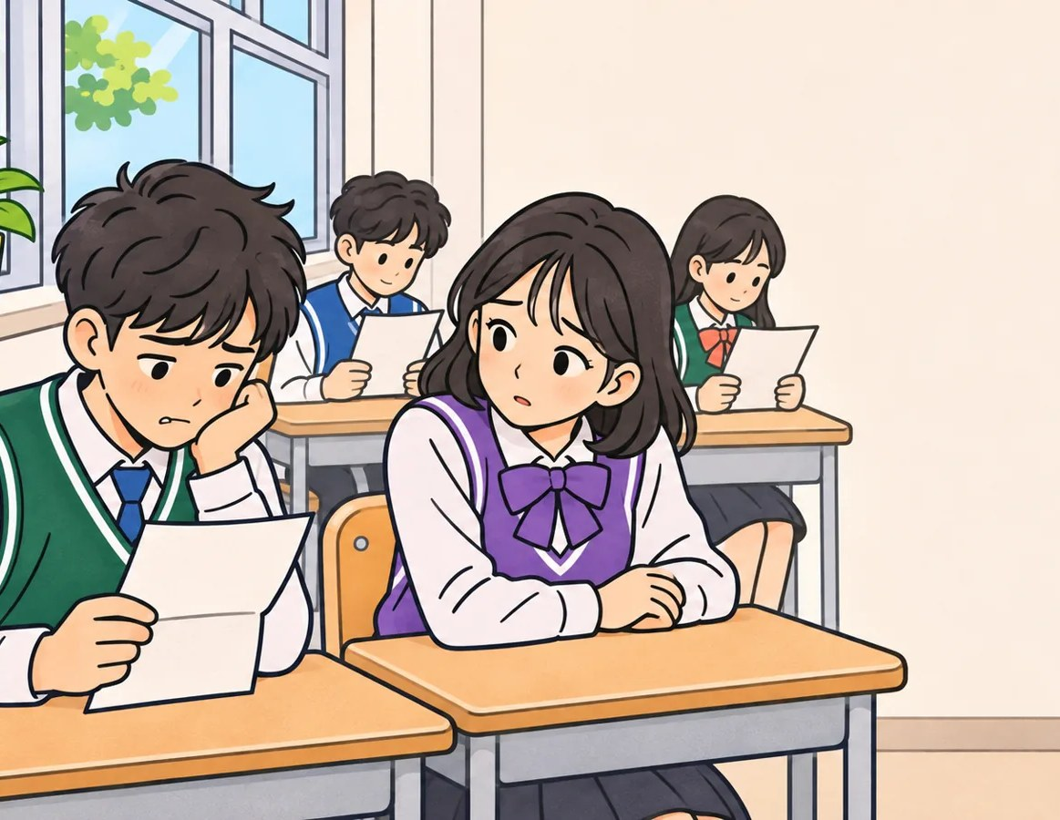
중2 · 대인관계 · 공감을 표현하는 방법 탐색하기
이해하기 10분
내가 시우라면 듣고 싶은 말은?
시우가 3주 동안 준비한 수학 시험을 생각보다 훨씬 못 봤어요. 시험지를 접으며 “망했다.” 하고 중얼거려요.
“힘내! 다음엔 잘 볼 거야.”
“나도 망했어. 괜찮아.”
“어디서 틀렸어? 같이 보자.”
“3주나 준비했는데 속상하겠다.”
· 시우가 되어 가장 듣고 싶은 말을 하나 골라요.
· 넷 다 친구를 생각한 말이에요. 정답은 없어요.
7 / 15
Notes:
결과가 갈려도 좋습니다. 해결책(‘같이 보자’)을 고른 학생에게도 까닭이 있습니다. ‘언제는 해결책이, 언제는 공감이 먼저일까?’를 짧게 묻고 다음 장으로 넘어갑니다. 1등 보기는 말하지 않습니다.
시간: 3분

Slide 8
중2 · 대인관계 · 공감을 표현하는 방법 탐색하기
이해하기 10분
동정하는 말, 공감하는 말
동정에 가까운 말
공감하는 말
힘내!
많이 힘들었겠다.
다 잘될 거야.
기대한 만큼 속상하지.
그 정도면 괜찮은 거야.
얘기해 줘서 고마워.
· 카드를 뒤집으며 무엇이 달라지는지 찾아요.
· ‘힘내’도 친구를 아끼는 마음에서 나온 말이에요.
8 / 15
Notes:
동정은 ‘위에서 내려다보며’ 건네는 말, 공감은 ‘옆에 나란히 앉아’ 건네는 말로 비유해 보세요. 세 가지 차이: ① 감정을 지우는가, 비춰 주는가 ② 빨리 끝내려 하는가, 머무는가 ③ 내 눈으로 보는가, 친구 눈으로 보는가. ‘힘내’를 써 온 학생이 잘못했다고 느끼지 않게, 낙인 찍는 말은 쓰지 않습니다.
발문: ‘힘내’와 ‘많이 힘들었겠다’는 무엇이 다를까요? / 동정하는 말은 나쁜 말일까요?
시간: 4분

Slide 9
중2 · 대인관계 · 공감을 표현하는 방법 탐색하기
이해하기 10분
공감 공식 3단계
① 감정 반영
친구의 마음을 거울처럼 비춰 줘요.
“많이 속상했겠다.”
② 욕구 확인
그 마음 밑에 있는 바람을 짚어 줘요.
“애쓴 만큼 결과가 나오길 바랐지?”
③ 함께 있기
해결 대신 곁에 있다고 알려 줘요.
“말하고 싶으면 언제든 들을게.”
생각해 봐요
“‘감정 반영’은 어떻게 하는 걸까요?”
“‘욕구 확인’이 왜 중요할까요?”
9 / 15
Notes:
비폭력 대화(NVC)의 관찰-감정-욕구-요청 가운데 ‘감정’과 ‘욕구’만 떼어 쉽게 만든 공식입니다. 시우에게 세 단계를 이어 붙여 시범을 보여 주세요: “3주나 준비했는데 속상하겠다. 열심히 한 만큼 잘 보고 싶었지? 이따 매점 같이 갈래?” 세 단계를 매번 다 말할 필요는 없다고 덧붙입니다. ‘세 단계 중 가장 어려운 건?’도 물어보세요.
발문: ‘감정 반영’은 어떻게 하는 걸까요? / ‘욕구 확인’이 왜 중요할까요?
시간: 3분

Slide 10
중2 · 대인관계 · 공감을 표현하는 방법 탐색하기
연습하기 15분
상황 카드 공감 역할극
1. 4명 모둠, 상황 카드 한 장을 뽑아요.
2. A는 상황 속 친구가 되고, B는 공감 공식으로 답해요.
3. 5분 뒤 역할을 바꿔요.
4. 끝나면 “나는 다시 나!” 하고 역할을 벗어요.
10 / 15
Notes:
상황 카드는 활동지 뒷면을 오려 씁니다(시험, 오디션, 단짝과 다툼, 전학). 나머지 두 명은 관찰자가 되어 ‘가장 마음에 닿은 말’을 적습니다. 실제로 겪은 일은 연기하지 않습니다. 해결책부터 말하고 싶어지면 ‘① 먼저!’라고 서로 알려 줍니다. 마지막에 모둠별 ‘최고의 공감 한마디’를 뽑고, 룰렛으로 고른 모둠이 발표합니다.
시간: 10분

Slide 11
중2 · 대인관계 · 공감을 표현하는 방법 탐색하기
연습하기 15분
역할극을 마치고
“들은 사람으로서 가장 좋았던 말은?”
“해결책을 먼저 주고 싶어진 순간이 있었나요?”
“공식을 쓸 때 어색했던 건 무엇이었나요?”
“‘함께 있기’는 말 말고 어떻게 보여 줄 수 있을까요?”
11 / 15
Notes:
‘함께 있기’는 말이 아니어도 됩니다: 옆에 앉아 있기, 메시지에 바로 답하기, 하굣길 같이 걷기. ‘실제로 친구에게 쓰려면 무엇을 바꿀까요?’를 물어 각자 말투로 다듬게 합니다.
발문: 들은 사람으로서 가장 좋았던 말은? / 해결책을 먼저 주고 싶어진 순간이 있었나요? / 공식을 쓸 때 어색했던 건 무엇이었나요? / ‘함께 있기’는 말 말고 어떻게 보여 줄 수 있을까요?
시간: 5분

Slide 12
중2 · 대인관계 · 공감을 표현하는 방법 탐색하기
적용하기 10분
나만의 공감 사전
1. 시험 · 친구 · 가족 · 발표 · 몸이 아플 때
2. 상황마다 내 말투로 공감 문장을 하나씩 써요.
3. 짝과 바꿔 읽고, 가장 좋은 문장 하나에 별표!
12 / 15
Notes:
활동지 ‘나만의 공감 사전’을 씁니다. 공식 세 단계를 다 넣지 않아도 됩니다. 멋있어 보이는 말보다 실제로 입에서 나올 말을 쓰게 하세요(보여 주기 식 공감 지양). 빈칸이 어려운 상황은 비워 두고 짝의 문장을 빌려 와도 됩니다. ‘가장 자신 있는 상황은?’ ‘친구가 추천한 문장은 어땠나요?’를 묻습니다.
시간: 10분

Slide 13
중2 · 대인관계 · 공감을 표현하는 방법 탐색하기
정리 5분
이번 주 한 번 써 보기
이번 주 나는 ‘__________’ 상황에서 ‘__________’라고 말해 보겠다.
· 누구에게 쓸지는 마음속으로만 정해요.
생각해 봐요
“쓸 때 가장 어려울 부분은 무엇일까요?”
13 / 15
Notes:
다음 시간에 ‘써 봤더니 어땠는지’ 원하는 사람만 나눈다고 예고합니다. 친구의 힘든 이야기를 들었는데 혼자 감당하기 어려운 내용(다치거나 위험한 일)이라면 담임·상담 선생님께 꼭 알리도록 안내하세요. 청소년상담 1388도 있습니다. 마치며 ‘이 교실에는 틀린 감정이 없다’를 다시 말합니다.
발문: 쓸 때 가장 어려울 부분은 무엇일까요?
시간: 5분

Slide 14
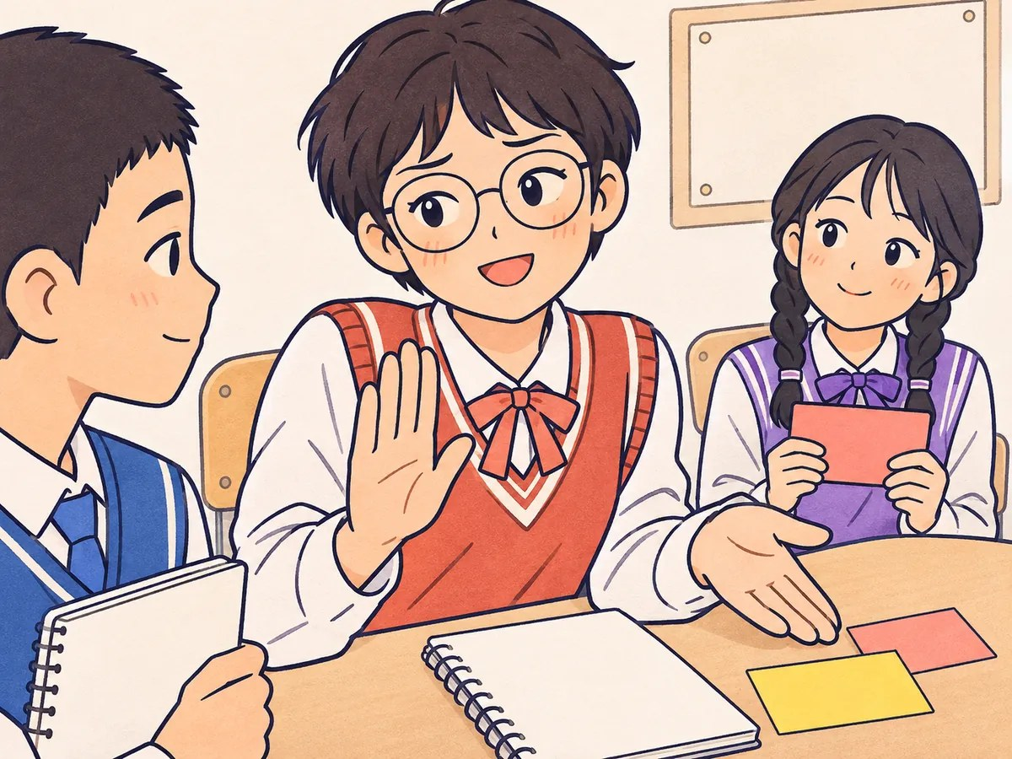
중2 · 대인관계 · 공감을 표현하는 방법 탐색하기
정리
다음 시간
대인관계 · 건강한 관계 형성하기 · [9사회정서02-03]
관계에서 나의 역할과 경계 설정하기
친한 친구에게 '안 돼'라고 말하는 것이 왜 이렇게 어려울까? 경계는 관계를 해칠까, 지킬까?
14 / 15

Slide 15
좋은 공감은 해결이 아니라, 곁에 머무는 한마디예요.
오늘 수업에 함께해 주어 고마워요
Lev Lab 레브랩 · www.levlab.co.kr

